Slide 1

Stávající a plánované aktivity společenství obcí
Konference meziobecní spolupráce, Brno MUNI 2026
Ing. Marek Jetmar, Ph.D. vedoucí oddělení dostupnosti a financování veřejné správy
Odbor strategického rozvoje a koordinace veřejné správy,
Ministerstvo vnitra

Slide 2
Analýza činnosti a potenciálu SO
Cíl: Analýza současné činnosti, kapacit a poptávky členských obcí
Realizátor: Ministerstvo vnitra
Termín sběru dat: 09 - 11 / 2025
Forma: dotazníkové šetření,
JISSD - Jednotný informační systém sběru dat (sberdat.gov.cz)
Respondenti:
a) společenství obcí (35/36)
b) členské obce (292/730)
Notes:
Společenství získá postavení orgánu veřejné moci, který vlastním jménem bude moci na základě zvláštních zákonů vykonávat i státní správu, anebo další činnosti.
Dojde ke zřízení kanceláře společenství obcí jakožto ekvivalentu obecního úřadu, v jeho čele stojí vedoucí kanceláře.
V rámci novely zákoníku práce se v zájmu rovnosti odměňování (ve vztahu k zaměstnancům obcí vykonávajícím stejné činnosti) zavede, že zaměstnanci společenství obcí budou odměňováni platem, nikoli mzdou, jako je tomu u běžných dobrovolných svazků obcí.
Dále se upravují otázky nadřízeného správního orgánu a kontroly, přičemž jsou v maximální míře zachovávány principy týkající se obcí – tedy nadřízeným správním orgánem vůči orgánu společenství obcí bude krajský úřad, který též bude vykonávat kontrolu výkonu státní správy společenstvím obcí, zatímco výkon ostatních činností (ekvivalent samostatné působnosti obcí) bude kontrolovat Ministerstvo vnitra, nestanoví-li zvláštní právní předpisy upravující dané činnosti výslovně jinak.
V oblasti odpovědnosti za škodu způsobenou při výkonu veřejné moci rozhodnutím nebo nesprávným úředním postupem se navrhuje postavení společenství obcí pojmout obdobně, jako je tomu o obcí.
Ve finanční oblasti se navrhuje upravit příspěvek na výkon státní správy a příspěvek na činnost.
Příspěvek na činnost by měl sloužit k pokrytí některých nákladů spojených s činností společenství obcí. Příspěvek k profinancování základní profesionální administrativní kapacity.
Případný příspěvek na výkon státní správy by společenství obcí obdrželo pouze v případě, že bude vykonávat státní správu (tedy přenesenou působnost) za obce, přičemž se bude jednat o ekvivalent příspěvku poskytovaného za výkon přenesené působnosti územním samosprávným celkům. Jedná se o doplňkou agendu k činnosti SO, případně o úkoly, které jsou funkčně propojené s hlavní činností.
Podrobnosti stanovení výše obou příspěvků a nároků na ně budou stanoveny na každý rok v zákoně o státním rozpočtu.

Slide 3
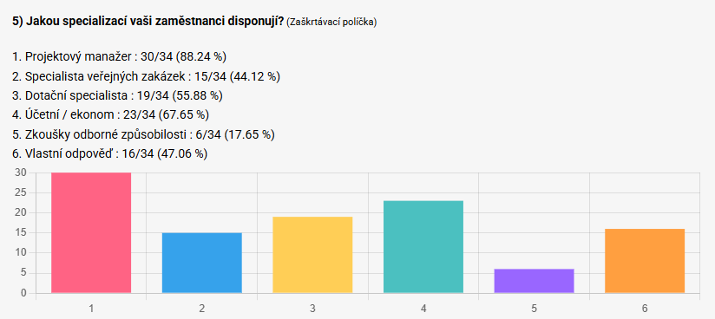
Personální kapacity - kvalifikace zaměstnanců SO
Notes:
Společenství získá postavení orgánu veřejné moci, který vlastním jménem bude moci na základě zvláštních zákonů vykonávat i státní správu, anebo další činnosti.
Dojde ke zřízení kanceláře společenství obcí jakožto ekvivalentu obecního úřadu, v jeho čele stojí vedoucí kanceláře.
V rámci novely zákoníku práce se v zájmu rovnosti odměňování (ve vztahu k zaměstnancům obcí vykonávajícím stejné činnosti) zavede, že zaměstnanci společenství obcí budou odměňováni platem, nikoli mzdou, jako je tomu u běžných dobrovolných svazků obcí.
Dále se upravují otázky nadřízeného správního orgánu a kontroly, přičemž jsou v maximální míře zachovávány principy týkající se obcí – tedy nadřízeným správním orgánem vůči orgánu společenství obcí bude krajský úřad, který též bude vykonávat kontrolu výkonu státní správy společenstvím obcí, zatímco výkon ostatních činností (ekvivalent samostatné působnosti obcí) bude kontrolovat Ministerstvo vnitra, nestanoví-li zvláštní právní předpisy upravující dané činnosti výslovně jinak.
V oblasti odpovědnosti za škodu způsobenou při výkonu veřejné moci rozhodnutím nebo nesprávným úředním postupem se navrhuje postavení společenství obcí pojmout obdobně, jako je tomu o obcí.
Ve finanční oblasti se navrhuje upravit příspěvek na výkon státní správy a příspěvek na činnost.
Příspěvek na činnost by měl sloužit k pokrytí některých nákladů spojených s činností společenství obcí. Příspěvek k profinancování základní profesionální administrativní kapacity.
Případný příspěvek na výkon státní správy by společenství obcí obdrželo pouze v případě, že bude vykonávat státní správu (tedy přenesenou působnost) za obce, přičemž se bude jednat o ekvivalent příspěvku poskytovaného za výkon přenesené působnosti územním samosprávným celkům. Jedná se o doplňkou agendu k činnosti SO, případně o úkoly, které jsou funkčně propojené s hlavní činností.
Podrobnosti stanovení výše obou příspěvků a nároků na ně budou stanoveny na každý rok v zákoně o státním rozpočtu.

Slide 4
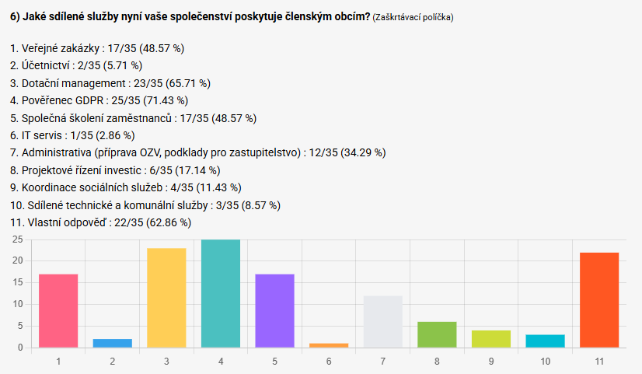
Poskytované služby členským obcím
Notes:
Společenství získá postavení orgánu veřejné moci, který vlastním jménem bude moci na základě zvláštních zákonů vykonávat i státní správu, anebo další činnosti.
Dojde ke zřízení kanceláře společenství obcí jakožto ekvivalentu obecního úřadu, v jeho čele stojí vedoucí kanceláře.
V rámci novely zákoníku práce se v zájmu rovnosti odměňování (ve vztahu k zaměstnancům obcí vykonávajícím stejné činnosti) zavede, že zaměstnanci společenství obcí budou odměňováni platem, nikoli mzdou, jako je tomu u běžných dobrovolných svazků obcí.
Dále se upravují otázky nadřízeného správního orgánu a kontroly, přičemž jsou v maximální míře zachovávány principy týkající se obcí – tedy nadřízeným správním orgánem vůči orgánu společenství obcí bude krajský úřad, který též bude vykonávat kontrolu výkonu státní správy společenstvím obcí, zatímco výkon ostatních činností (ekvivalent samostatné působnosti obcí) bude kontrolovat Ministerstvo vnitra, nestanoví-li zvláštní právní předpisy upravující dané činnosti výslovně jinak.
V oblasti odpovědnosti za škodu způsobenou při výkonu veřejné moci rozhodnutím nebo nesprávným úředním postupem se navrhuje postavení společenství obcí pojmout obdobně, jako je tomu o obcí.
Ve finanční oblasti se navrhuje upravit příspěvek na výkon státní správy a příspěvek na činnost.
Příspěvek na činnost by měl sloužit k pokrytí některých nákladů spojených s činností společenství obcí. Příspěvek k profinancování základní profesionální administrativní kapacity.
Případný příspěvek na výkon státní správy by společenství obcí obdrželo pouze v případě, že bude vykonávat státní správu (tedy přenesenou působnost) za obce, přičemž se bude jednat o ekvivalent příspěvku poskytovaného za výkon přenesené působnosti územním samosprávným celkům. Jedná se o doplňkou agendu k činnosti SO, případně o úkoly, které jsou funkčně propojené s hlavní činností.
Podrobnosti stanovení výše obou příspěvků a nároků na ně budou stanoveny na každý rok v zákoně o státním rozpočtu.

Slide 5
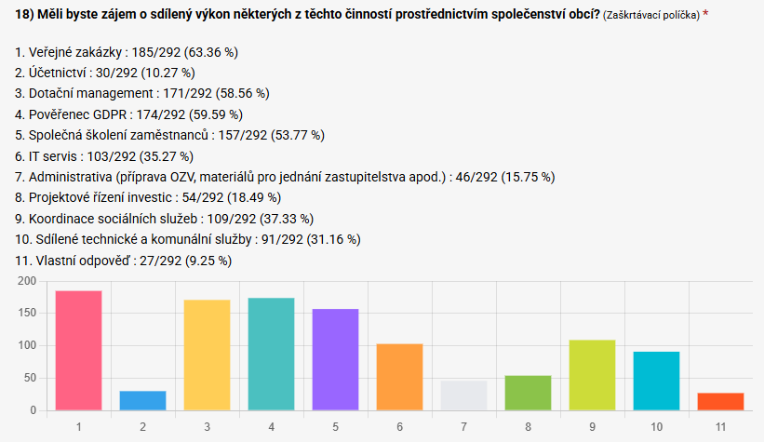
Zájem členských obcí - služby
Notes:
Společenství získá postavení orgánu veřejné moci, který vlastním jménem bude moci na základě zvláštních zákonů vykonávat i státní správu, anebo další činnosti.
Dojde ke zřízení kanceláře společenství obcí jakožto ekvivalentu obecního úřadu, v jeho čele stojí vedoucí kanceláře.
V rámci novely zákoníku práce se v zájmu rovnosti odměňování (ve vztahu k zaměstnancům obcí vykonávajícím stejné činnosti) zavede, že zaměstnanci společenství obcí budou odměňováni platem, nikoli mzdou, jako je tomu u běžných dobrovolných svazků obcí.
Dále se upravují otázky nadřízeného správního orgánu a kontroly, přičemž jsou v maximální míře zachovávány principy týkající se obcí – tedy nadřízeným správním orgánem vůči orgánu společenství obcí bude krajský úřad, který též bude vykonávat kontrolu výkonu státní správy společenstvím obcí, zatímco výkon ostatních činností (ekvivalent samostatné působnosti obcí) bude kontrolovat Ministerstvo vnitra, nestanoví-li zvláštní právní předpisy upravující dané činnosti výslovně jinak.
V oblasti odpovědnosti za škodu způsobenou při výkonu veřejné moci rozhodnutím nebo nesprávným úředním postupem se navrhuje postavení společenství obcí pojmout obdobně, jako je tomu o obcí.
Ve finanční oblasti se navrhuje upravit příspěvek na výkon státní správy a příspěvek na činnost.
Příspěvek na činnost by měl sloužit k pokrytí některých nákladů spojených s činností společenství obcí. Příspěvek k profinancování základní profesionální administrativní kapacity.
Případný příspěvek na výkon státní správy by společenství obcí obdrželo pouze v případě, že bude vykonávat státní správu (tedy přenesenou působnost) za obce, přičemž se bude jednat o ekvivalent příspěvku poskytovaného za výkon přenesené působnosti územním samosprávným celkům. Jedná se o doplňkou agendu k činnosti SO, případně o úkoly, které jsou funkčně propojené s hlavní činností.
Podrobnosti stanovení výše obou příspěvků a nároků na ně budou stanoveny na každý rok v zákoně o státním rozpočtu.

Slide 6
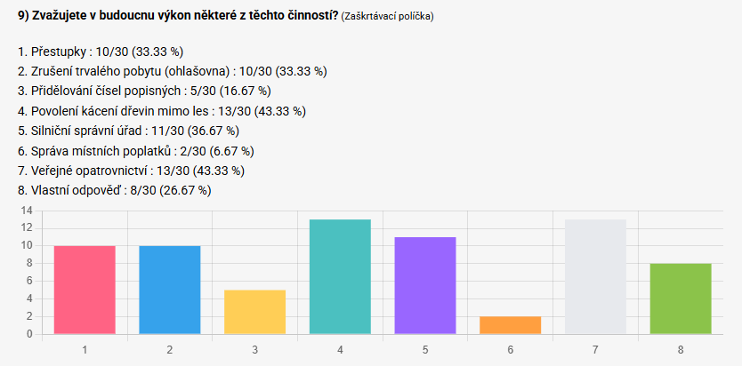
Sdílení správních činností
(agenda sdílených úředníků)
Notes:
Společenství získá postavení orgánu veřejné moci, který vlastním jménem bude moci na základě zvláštních zákonů vykonávat i státní správu, anebo další činnosti.
Dojde ke zřízení kanceláře společenství obcí jakožto ekvivalentu obecního úřadu, v jeho čele stojí vedoucí kanceláře.
V rámci novely zákoníku práce se v zájmu rovnosti odměňování (ve vztahu k zaměstnancům obcí vykonávajícím stejné činnosti) zavede, že zaměstnanci společenství obcí budou odměňováni platem, nikoli mzdou, jako je tomu u běžných dobrovolných svazků obcí.
Dále se upravují otázky nadřízeného správního orgánu a kontroly, přičemž jsou v maximální míře zachovávány principy týkající se obcí – tedy nadřízeným správním orgánem vůči orgánu společenství obcí bude krajský úřad, který též bude vykonávat kontrolu výkonu státní správy společenstvím obcí, zatímco výkon ostatních činností (ekvivalent samostatné působnosti obcí) bude kontrolovat Ministerstvo vnitra, nestanoví-li zvláštní právní předpisy upravující dané činnosti výslovně jinak.
V oblasti odpovědnosti za škodu způsobenou při výkonu veřejné moci rozhodnutím nebo nesprávným úředním postupem se navrhuje postavení společenství obcí pojmout obdobně, jako je tomu o obcí.
Ve finanční oblasti se navrhuje upravit příspěvek na výkon státní správy a příspěvek na činnost.
Příspěvek na činnost by měl sloužit k pokrytí některých nákladů spojených s činností společenství obcí. Příspěvek k profinancování základní profesionální administrativní kapacity.
Případný příspěvek na výkon státní správy by společenství obcí obdrželo pouze v případě, že bude vykonávat státní správu (tedy přenesenou působnost) za obce, přičemž se bude jednat o ekvivalent příspěvku poskytovaného za výkon přenesené působnosti územním samosprávným celkům. Jedná se o doplňkou agendu k činnosti SO, případně o úkoly, které jsou funkčně propojené s hlavní činností.
Podrobnosti stanovení výše obou příspěvků a nároků na ně budou stanoveny na každý rok v zákoně o státním rozpočtu.

Slide 7
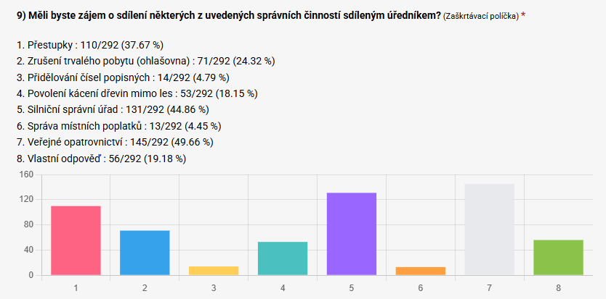
Zájem členských obcí - správní činnosti
Notes:
Společenství získá postavení orgánu veřejné moci, který vlastním jménem bude moci na základě zvláštních zákonů vykonávat i státní správu, anebo další činnosti.
Dojde ke zřízení kanceláře společenství obcí jakožto ekvivalentu obecního úřadu, v jeho čele stojí vedoucí kanceláře.
V rámci novely zákoníku práce se v zájmu rovnosti odměňování (ve vztahu k zaměstnancům obcí vykonávajícím stejné činnosti) zavede, že zaměstnanci společenství obcí budou odměňováni platem, nikoli mzdou, jako je tomu u běžných dobrovolných svazků obcí.
Dále se upravují otázky nadřízeného správního orgánu a kontroly, přičemž jsou v maximální míře zachovávány principy týkající se obcí – tedy nadřízeným správním orgánem vůči orgánu společenství obcí bude krajský úřad, který též bude vykonávat kontrolu výkonu státní správy společenstvím obcí, zatímco výkon ostatních činností (ekvivalent samostatné působnosti obcí) bude kontrolovat Ministerstvo vnitra, nestanoví-li zvláštní právní předpisy upravující dané činnosti výslovně jinak.
V oblasti odpovědnosti za škodu způsobenou při výkonu veřejné moci rozhodnutím nebo nesprávným úředním postupem se navrhuje postavení společenství obcí pojmout obdobně, jako je tomu o obcí.
Ve finanční oblasti se navrhuje upravit příspěvek na výkon státní správy a příspěvek na činnost.
Příspěvek na činnost by měl sloužit k pokrytí některých nákladů spojených s činností společenství obcí. Příspěvek k profinancování základní profesionální administrativní kapacity.
Případný příspěvek na výkon státní správy by společenství obcí obdrželo pouze v případě, že bude vykonávat státní správu (tedy přenesenou působnost) za obce, přičemž se bude jednat o ekvivalent příspěvku poskytovaného za výkon přenesené působnosti územním samosprávným celkům. Jedná se o doplňkou agendu k činnosti SO, případně o úkoly, které jsou funkčně propojené s hlavní činností.
Podrobnosti stanovení výše obou příspěvků a nároků na ně budou stanoveny na každý rok v zákoně o státním rozpočtu.

Slide 8
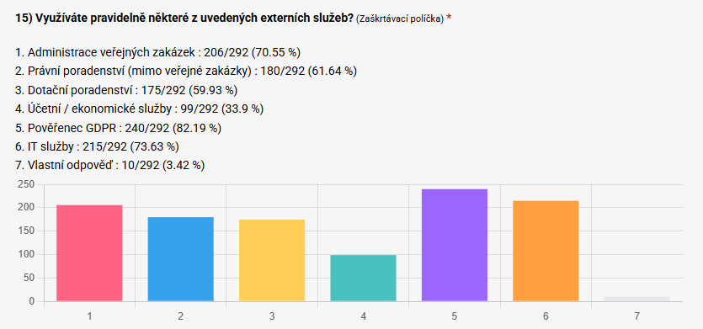
Potenciál sdílených služeb
Notes:
Společenství získá postavení orgánu veřejné moci, který vlastním jménem bude moci na základě zvláštních zákonů vykonávat i státní správu, anebo další činnosti.
Dojde ke zřízení kanceláře společenství obcí jakožto ekvivalentu obecního úřadu, v jeho čele stojí vedoucí kanceláře.
V rámci novely zákoníku práce se v zájmu rovnosti odměňování (ve vztahu k zaměstnancům obcí vykonávajícím stejné činnosti) zavede, že zaměstnanci společenství obcí budou odměňováni platem, nikoli mzdou, jako je tomu u běžných dobrovolných svazků obcí.
Dále se upravují otázky nadřízeného správního orgánu a kontroly, přičemž jsou v maximální míře zachovávány principy týkající se obcí – tedy nadřízeným správním orgánem vůči orgánu společenství obcí bude krajský úřad, který též bude vykonávat kontrolu výkonu státní správy společenstvím obcí, zatímco výkon ostatních činností (ekvivalent samostatné působnosti obcí) bude kontrolovat Ministerstvo vnitra, nestanoví-li zvláštní právní předpisy upravující dané činnosti výslovně jinak.
V oblasti odpovědnosti za škodu způsobenou při výkonu veřejné moci rozhodnutím nebo nesprávným úředním postupem se navrhuje postavení společenství obcí pojmout obdobně, jako je tomu o obcí.
Ve finanční oblasti se navrhuje upravit příspěvek na výkon státní správy a příspěvek na činnost.
Příspěvek na činnost by měl sloužit k pokrytí některých nákladů spojených s činností společenství obcí. Příspěvek k profinancování základní profesionální administrativní kapacity.
Případný příspěvek na výkon státní správy by společenství obcí obdrželo pouze v případě, že bude vykonávat státní správu (tedy přenesenou působnost) za obce, přičemž se bude jednat o ekvivalent příspěvku poskytovaného za výkon přenesené působnosti územním samosprávným celkům. Jedná se o doplňkou agendu k činnosti SO, případně o úkoly, které jsou funkčně propojené s hlavní činností.
Podrobnosti stanovení výše obou příspěvků a nároků na ně budou stanoveny na každý rok v zákoně o státním rozpočtu.

Slide 9
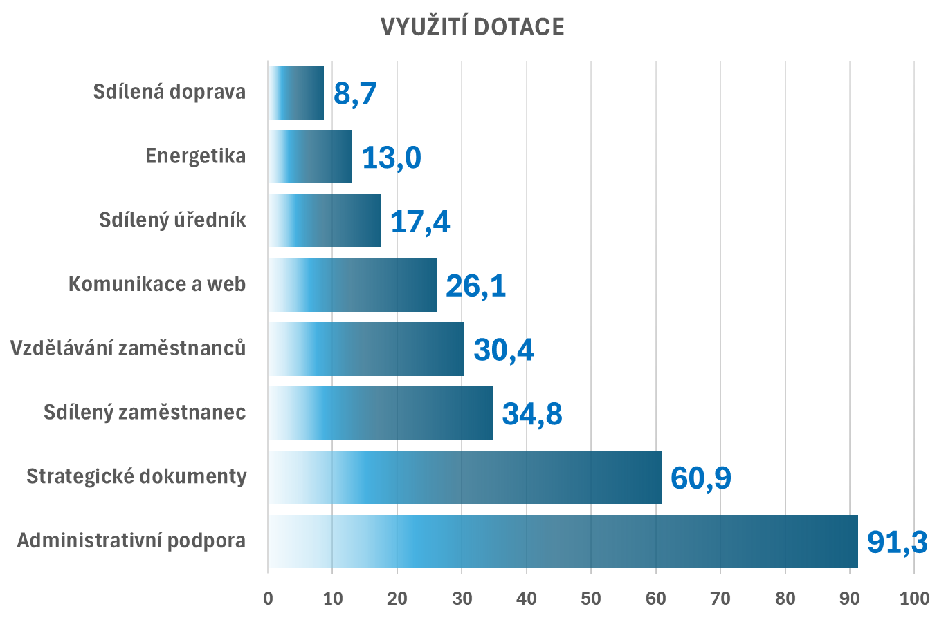
.
Aktivity z dotačního programu 2025
Většina společenství (21) využívá prostředky na administrativní podporu a posílení kapacit,
14 na zpracování strategických dokumentů,
8 společenství na sdíleného zaměstnance,
7 na vzdělávání zaměstnanců,
6 na komunikaci a web,
4 společenství na sdíleného úředníka,
3 na energetiku a společné nákupy energií,
2 na sdílenou dopravu (taxi pro seniory).
Pozn.: Graf vyjadřuje podíl (v %) žádostí s danou aktivitou/oblastí na celkovém počtu přijatých žádostí.

Slide 10
Plánovaná podpora na rok 2026
Evoluce dotačního titulu z roku 2025
Navrženo v rozpočtu MV
Celková alokace 50 mil. Kč
Způsobilá jsou SO, jejichž postavení nabyde právní účinnosti do 31.1.2026
Vyhlášení výzvy se očekává v březnu/dubnu po schválení státního rozpočtu
na rok 2026
Notes:
Společenství získá postavení orgánu veřejné moci, který vlastním jménem bude moci na základě zvláštních zákonů vykonávat i státní správu, anebo další činnosti.
Dojde ke zřízení kanceláře společenství obcí jakožto ekvivalentu obecního úřadu, v jeho čele stojí vedoucí kanceláře.
V rámci novely zákoníku práce se v zájmu rovnosti odměňování (ve vztahu k zaměstnancům obcí vykonávajícím stejné činnosti) zavede, že zaměstnanci společenství obcí budou odměňováni platem, nikoli mzdou, jako je tomu u běžných dobrovolných svazků obcí.
Dále se upravují otázky nadřízeného správního orgánu a kontroly, přičemž jsou v maximální míře zachovávány principy týkající se obcí – tedy nadřízeným správním orgánem vůči orgánu společenství obcí bude krajský úřad, který též bude vykonávat kontrolu výkonu státní správy společenstvím obcí, zatímco výkon ostatních činností (ekvivalent samostatné působnosti obcí) bude kontrolovat Ministerstvo vnitra, nestanoví-li zvláštní právní předpisy upravující dané činnosti výslovně jinak.
V oblasti odpovědnosti za škodu způsobenou při výkonu veřejné moci rozhodnutím nebo nesprávným úředním postupem se navrhuje postavení společenství obcí pojmout obdobně, jako je tomu o obcí.
Ve finanční oblasti se navrhuje upravit příspěvek na výkon státní správy a příspěvek na činnost.
Příspěvek na činnost by měl sloužit k pokrytí některých nákladů spojených s činností společenství obcí. Příspěvek k profinancování základní profesionální administrativní kapacity.
Případný příspěvek na výkon státní správy by společenství obcí obdrželo pouze v případě, že bude vykonávat státní správu (tedy přenesenou působnost) za obce, přičemž se bude jednat o ekvivalent příspěvku poskytovaného za výkon přenesené působnosti územním samosprávným celkům. Jedná se o doplňkou agendu k činnosti SO, případně o úkoly, které jsou funkčně propojené s hlavní činností.
Podrobnosti stanovení výše obou příspěvků a nároků na ně budou stanoveny na každý rok v zákoně o státním rozpočtu.

Slide 11
Dotace 2026 - podporované aktivity
Cílem podpory je posílení institucionální kapacity společenství obcí
Důraz na koordinaci, sdílení kapacit a strategické řízení
Podpora nesmí nahrazovat běžný výkon agend obcí ani provoz služeb
Kombinace povinných, povinně volitelných a volitelných aktivit:
1. Strategický rozvoj společenství obcí
2. Koordinace veřejných služeb
3. Administrativní podpora členských obcí
4. Marketing a tvorba společné identity SO
Notes:
Společenství získá postavení orgánu veřejné moci, který vlastním jménem bude moci na základě zvláštních zákonů vykonávat i státní správu, anebo další činnosti.
Dojde ke zřízení kanceláře společenství obcí jakožto ekvivalentu obecního úřadu, v jeho čele stojí vedoucí kanceláře.
V rámci novely zákoníku práce se v zájmu rovnosti odměňování (ve vztahu k zaměstnancům obcí vykonávajícím stejné činnosti) zavede, že zaměstnanci společenství obcí budou odměňováni platem, nikoli mzdou, jako je tomu u běžných dobrovolných svazků obcí.
Dále se upravují otázky nadřízeného správního orgánu a kontroly, přičemž jsou v maximální míře zachovávány principy týkající se obcí – tedy nadřízeným správním orgánem vůči orgánu společenství obcí bude krajský úřad, který též bude vykonávat kontrolu výkonu státní správy společenstvím obcí, zatímco výkon ostatních činností (ekvivalent samostatné působnosti obcí) bude kontrolovat Ministerstvo vnitra, nestanoví-li zvláštní právní předpisy upravující dané činnosti výslovně jinak.
V oblasti odpovědnosti za škodu způsobenou při výkonu veřejné moci rozhodnutím nebo nesprávným úředním postupem se navrhuje postavení společenství obcí pojmout obdobně, jako je tomu o obcí.
Ve finanční oblasti se navrhuje upravit příspěvek na výkon státní správy a příspěvek na činnost.
Příspěvek na činnost by měl sloužit k pokrytí některých nákladů spojených s činností společenství obcí. Příspěvek k profinancování základní profesionální administrativní kapacity.
Případný příspěvek na výkon státní správy by společenství obcí obdrželo pouze v případě, že bude vykonávat státní správu (tedy přenesenou působnost) za obce, přičemž se bude jednat o ekvivalent příspěvku poskytovaného za výkon přenesené působnosti územním samosprávným celkům. Jedná se o doplňkou agendu k činnosti SO, případně o úkoly, které jsou funkčně propojené s hlavní činností.
Podrobnosti stanovení výše obou příspěvků a nároků na ně budou stanoveny na každý rok v zákoně o státním rozpočtu.

Slide 12
Strategický rozvoj
Tvorba nebo aktualizace strategie rozvoje SO (dle metodiky MV)
Strategie jako povinný výstup (splnění zákonné povinnosti do 31. 12. 2026)
Průběžná analytická činnost (demografie, potřeby území)
Participační aktivity a práce s veřejností
Notes:
Společenství získá postavení orgánu veřejné moci, který vlastním jménem bude moci na základě zvláštních zákonů vykonávat i státní správu, anebo další činnosti.
Dojde ke zřízení kanceláře společenství obcí jakožto ekvivalentu obecního úřadu, v jeho čele stojí vedoucí kanceláře.
V rámci novely zákoníku práce se v zájmu rovnosti odměňování (ve vztahu k zaměstnancům obcí vykonávajícím stejné činnosti) zavede, že zaměstnanci společenství obcí budou odměňováni platem, nikoli mzdou, jako je tomu u běžných dobrovolných svazků obcí.
Dále se upravují otázky nadřízeného správního orgánu a kontroly, přičemž jsou v maximální míře zachovávány principy týkající se obcí – tedy nadřízeným správním orgánem vůči orgánu společenství obcí bude krajský úřad, který též bude vykonávat kontrolu výkonu státní správy společenstvím obcí, zatímco výkon ostatních činností (ekvivalent samostatné působnosti obcí) bude kontrolovat Ministerstvo vnitra, nestanoví-li zvláštní právní předpisy upravující dané činnosti výslovně jinak.
V oblasti odpovědnosti za škodu způsobenou při výkonu veřejné moci rozhodnutím nebo nesprávným úředním postupem se navrhuje postavení společenství obcí pojmout obdobně, jako je tomu o obcí.
Ve finanční oblasti se navrhuje upravit příspěvek na výkon státní správy a příspěvek na činnost.
Příspěvek na činnost by měl sloužit k pokrytí některých nákladů spojených s činností společenství obcí. Příspěvek k profinancování základní profesionální administrativní kapacity.
Případný příspěvek na výkon státní správy by společenství obcí obdrželo pouze v případě, že bude vykonávat státní správu (tedy přenesenou působnost) za obce, přičemž se bude jednat o ekvivalent příspěvku poskytovaného za výkon přenesené působnosti územním samosprávným celkům. Jedná se o doplňkou agendu k činnosti SO, případně o úkoly, které jsou funkčně propojené s hlavní činností.
Podrobnosti stanovení výše obou příspěvků a nároků na ně budou stanoveny na každý rok v zákoně o státním rozpočtu.

Slide 13
Struktura strategie rozvoje SO dle metodiky MV
I. Úvod (do 10 % rozsahu textu)
Základní informace o strategii (role strategie společenství obcí coby řídicího dokumentu)
Kontext vzniku a existence strategie (legislativní rámec, synchronizace platnosti s jinými dokumenty apod., postup zpracování strategie, začátek její platnosti)
Účel strategie (rozvoj společenství obcí, naplňování úkolů daných zákonem, naplňování fakultativních činností společenství obcí)
II. Analytická část (přibližně 15 -20 % rozsahu dokumentu)
Územně prostorová analýza
Poloha v kontextu kraje, ČR, s ohledem na sousední státy, popis sídelní struktury, vazba na vyšší centra (krajská města, metropole), případně zahraniční centra
Prostorová mobilitu a spádovost (možno zohlednit specifika různých částí území společenství obcí).
b. Demografická analýza - demografická struktura, vývoj populace, strukturální změny (věkové proporce, vzdělanostní struktury), prognóza vývoje populace
Notes:
Společenství získá postavení orgánu veřejné moci, který vlastním jménem bude moci na základě zvláštních zákonů vykonávat i státní správu, anebo další činnosti.
Dojde ke zřízení kanceláře společenství obcí jakožto ekvivalentu obecního úřadu, v jeho čele stojí vedoucí kanceláře.
V rámci novely zákoníku práce se v zájmu rovnosti odměňování (ve vztahu k zaměstnancům obcí vykonávajícím stejné činnosti) zavede, že zaměstnanci společenství obcí budou odměňováni platem, nikoli mzdou, jako je tomu u běžných dobrovolných svazků obcí.
Dále se upravují otázky nadřízeného správního orgánu a kontroly, přičemž jsou v maximální míře zachovávány principy týkající se obcí – tedy nadřízeným správním orgánem vůči orgánu společenství obcí bude krajský úřad, který též bude vykonávat kontrolu výkonu státní správy společenstvím obcí, zatímco výkon ostatních činností (ekvivalent samostatné působnosti obcí) bude kontrolovat Ministerstvo vnitra, nestanoví-li zvláštní právní předpisy upravující dané činnosti výslovně jinak.
V oblasti odpovědnosti za škodu způsobenou při výkonu veřejné moci rozhodnutím nebo nesprávným úředním postupem se navrhuje postavení společenství obcí pojmout obdobně, jako je tomu o obcí.
Ve finanční oblasti se navrhuje upravit příspěvek na výkon státní správy a příspěvek na činnost.
Příspěvek na činnost by měl sloužit k pokrytí některých nákladů spojených s činností společenství obcí. Příspěvek k profinancování základní profesionální administrativní kapacity.
Případný příspěvek na výkon státní správy by společenství obcí obdrželo pouze v případě, že bude vykonávat státní správu (tedy přenesenou působnost) za obce, přičemž se bude jednat o ekvivalent příspěvku poskytovaného za výkon přenesené působnosti územním samosprávným celkům. Jedná se o doplňkou agendu k činnosti SO, případně o úkoly, které jsou funkčně propojené s hlavní činností.
Podrobnosti stanovení výše obou příspěvků a nároků na ně budou stanoveny na každý rok v zákoně o státním rozpočtu.

Slide 14
Struktura strategie rozvoje SO dle metodiky MV
Tematické analýzy
Definice a analýza řešeného problému I
Definice řešeného problému,
Identifikované potřeby cílových skupin,
Prostředí a očekávaný budoucí vývoj, vnější hlediska
Revize stávajících opatření,
Vývoj při tzv. nulové variantě, (možné varianty řešení a výběr té nejvhodnější, zdůvodnění výběru),
Souhrn výsledků klíčových analýz.
….
II.b Shrnutí, jednoduchá SWOT analýza
Notes:
Společenství získá postavení orgánu veřejné moci, který vlastním jménem bude moci na základě zvláštních zákonů vykonávat i státní správu, anebo další činnosti.
Dojde ke zřízení kanceláře společenství obcí jakožto ekvivalentu obecního úřadu, v jeho čele stojí vedoucí kanceláře.
V rámci novely zákoníku práce se v zájmu rovnosti odměňování (ve vztahu k zaměstnancům obcí vykonávajícím stejné činnosti) zavede, že zaměstnanci společenství obcí budou odměňováni platem, nikoli mzdou, jako je tomu u běžných dobrovolných svazků obcí.
Dále se upravují otázky nadřízeného správního orgánu a kontroly, přičemž jsou v maximální míře zachovávány principy týkající se obcí – tedy nadřízeným správním orgánem vůči orgánu společenství obcí bude krajský úřad, který též bude vykonávat kontrolu výkonu státní správy společenstvím obcí, zatímco výkon ostatních činností (ekvivalent samostatné působnosti obcí) bude kontrolovat Ministerstvo vnitra, nestanoví-li zvláštní právní předpisy upravující dané činnosti výslovně jinak.
V oblasti odpovědnosti za škodu způsobenou při výkonu veřejné moci rozhodnutím nebo nesprávným úředním postupem se navrhuje postavení společenství obcí pojmout obdobně, jako je tomu o obcí.
Ve finanční oblasti se navrhuje upravit příspěvek na výkon státní správy a příspěvek na činnost.
Příspěvek na činnost by měl sloužit k pokrytí některých nákladů spojených s činností společenství obcí. Příspěvek k profinancování základní profesionální administrativní kapacity.
Případný příspěvek na výkon státní správy by společenství obcí obdrželo pouze v případě, že bude vykonávat státní správu (tedy přenesenou působnost) za obce, přičemž se bude jednat o ekvivalent příspěvku poskytovaného za výkon přenesené působnosti územním samosprávným celkům. Jedná se o doplňkou agendu k činnosti SO, případně o úkoly, které jsou funkčně propojené s hlavní činností.
Podrobnosti stanovení výše obou příspěvků a nároků na ně budou stanoveny na každý rok v zákoně o státním rozpočtu.

Slide 15
Struktura strategie rozvoje SO
III. Strategická část (přibližně 45 % rozsahu dokumentu)
Vize a základní strategické směřování
Logika intervence, hierarchie cílů
Vize
Globální cíl
Strategické oblasti a strategické cíle
Popis cílů a opatření v jednotlivých strategických oblastech
Popis specifických cílů, dopady jejich naplnění
Přehled a popis opatření
Výsledky a výstupy realizace jednotlivých opatření (aktivit), indikátory
Notes:
Společenství získá postavení orgánu veřejné moci, který vlastním jménem bude moci na základě zvláštních zákonů vykonávat i státní správu, anebo další činnosti.
Dojde ke zřízení kanceláře společenství obcí jakožto ekvivalentu obecního úřadu, v jeho čele stojí vedoucí kanceláře.
V rámci novely zákoníku práce se v zájmu rovnosti odměňování (ve vztahu k zaměstnancům obcí vykonávajícím stejné činnosti) zavede, že zaměstnanci společenství obcí budou odměňováni platem, nikoli mzdou, jako je tomu u běžných dobrovolných svazků obcí.
Dále se upravují otázky nadřízeného správního orgánu a kontroly, přičemž jsou v maximální míře zachovávány principy týkající se obcí – tedy nadřízeným správním orgánem vůči orgánu společenství obcí bude krajský úřad, který též bude vykonávat kontrolu výkonu státní správy společenstvím obcí, zatímco výkon ostatních činností (ekvivalent samostatné působnosti obcí) bude kontrolovat Ministerstvo vnitra, nestanoví-li zvláštní právní předpisy upravující dané činnosti výslovně jinak.
V oblasti odpovědnosti za škodu způsobenou při výkonu veřejné moci rozhodnutím nebo nesprávným úředním postupem se navrhuje postavení společenství obcí pojmout obdobně, jako je tomu o obcí.
Ve finanční oblasti se navrhuje upravit příspěvek na výkon státní správy a příspěvek na činnost.
Příspěvek na činnost by měl sloužit k pokrytí některých nákladů spojených s činností společenství obcí. Příspěvek k profinancování základní profesionální administrativní kapacity.
Případný příspěvek na výkon státní správy by společenství obcí obdrželo pouze v případě, že bude vykonávat státní správu (tedy přenesenou působnost) za obce, přičemž se bude jednat o ekvivalent příspěvku poskytovaného za výkon přenesené působnosti územním samosprávným celkům. Jedná se o doplňkou agendu k činnosti SO, případně o úkoly, které jsou funkčně propojené s hlavní činností.
Podrobnosti stanovení výše obou příspěvků a nároků na ně budou stanoveny na každý rok v zákoně o státním rozpočtu.

Slide 16
Struktura strategie rozvoje SO dle metodiky MV
IV. Implementační část (kolem 25 % rozsahu dokumentu)
Implementační struktura a systém řízení implementace
Plán realizace aktivit (případně hierarchie podřízených dokumentů operační plány apod.)
Časový harmonogram
Rozpočet a zdroje financování (vazba strategie na rozpočet, rozpočtový výhled), prioritizace
Systém monitorování a evaluace realizace strategie
Systém řízení rizik a předpoklady realizace strategie
Notes:
Společenství získá postavení orgánu veřejné moci, který vlastním jménem bude moci na základě zvláštních zákonů vykonávat i státní správu, anebo další činnosti.
Dojde ke zřízení kanceláře společenství obcí jakožto ekvivalentu obecního úřadu, v jeho čele stojí vedoucí kanceláře.
V rámci novely zákoníku práce se v zájmu rovnosti odměňování (ve vztahu k zaměstnancům obcí vykonávajícím stejné činnosti) zavede, že zaměstnanci společenství obcí budou odměňováni platem, nikoli mzdou, jako je tomu u běžných dobrovolných svazků obcí.
Dále se upravují otázky nadřízeného správního orgánu a kontroly, přičemž jsou v maximální míře zachovávány principy týkající se obcí – tedy nadřízeným správním orgánem vůči orgánu společenství obcí bude krajský úřad, který též bude vykonávat kontrolu výkonu státní správy společenstvím obcí, zatímco výkon ostatních činností (ekvivalent samostatné působnosti obcí) bude kontrolovat Ministerstvo vnitra, nestanoví-li zvláštní právní předpisy upravující dané činnosti výslovně jinak.
V oblasti odpovědnosti za škodu způsobenou při výkonu veřejné moci rozhodnutím nebo nesprávným úředním postupem se navrhuje postavení společenství obcí pojmout obdobně, jako je tomu o obcí.
Ve finanční oblasti se navrhuje upravit příspěvek na výkon státní správy a příspěvek na činnost.
Příspěvek na činnost by měl sloužit k pokrytí některých nákladů spojených s činností společenství obcí. Příspěvek k profinancování základní profesionální administrativní kapacity.
Případný příspěvek na výkon státní správy by společenství obcí obdrželo pouze v případě, že bude vykonávat státní správu (tedy přenesenou působnost) za obce, přičemž se bude jednat o ekvivalent příspěvku poskytovaného za výkon přenesené působnosti územním samosprávným celkům. Jedná se o doplňkou agendu k činnosti SO, případně o úkoly, které jsou funkčně propojené s hlavní činností.
Podrobnosti stanovení výše obou příspěvků a nároků na ně budou stanoveny na každý rok v zákoně o státním rozpočtu.

Slide 17
Koordinace veřejných služeb
Strategické plánování a koordinace činností v dílčích oblastech
(nastavení, management/řízení):
Školství (místní školská správa)
Sociální a zdravotní služby
Odpadové hospodářství
Dopravní plánování
Energetika
Kultura a cestovní ruch
Podpora podnikání a koordinace soukromé nabídky základních služeb v území
Notes:
Společenství získá postavení orgánu veřejné moci, který vlastním jménem bude moci na základě zvláštních zákonů vykonávat i státní správu, anebo další činnosti.
Dojde ke zřízení kanceláře společenství obcí jakožto ekvivalentu obecního úřadu, v jeho čele stojí vedoucí kanceláře.
V rámci novely zákoníku práce se v zájmu rovnosti odměňování (ve vztahu k zaměstnancům obcí vykonávajícím stejné činnosti) zavede, že zaměstnanci společenství obcí budou odměňováni platem, nikoli mzdou, jako je tomu u běžných dobrovolných svazků obcí.
Dále se upravují otázky nadřízeného správního orgánu a kontroly, přičemž jsou v maximální míře zachovávány principy týkající se obcí – tedy nadřízeným správním orgánem vůči orgánu společenství obcí bude krajský úřad, který též bude vykonávat kontrolu výkonu státní správy společenstvím obcí, zatímco výkon ostatních činností (ekvivalent samostatné působnosti obcí) bude kontrolovat Ministerstvo vnitra, nestanoví-li zvláštní právní předpisy upravující dané činnosti výslovně jinak.
V oblasti odpovědnosti za škodu způsobenou při výkonu veřejné moci rozhodnutím nebo nesprávným úředním postupem se navrhuje postavení společenství obcí pojmout obdobně, jako je tomu o obcí.
Ve finanční oblasti se navrhuje upravit příspěvek na výkon státní správy a příspěvek na činnost.
Příspěvek na činnost by měl sloužit k pokrytí některých nákladů spojených s činností společenství obcí. Příspěvek k profinancování základní profesionální administrativní kapacity.
Případný příspěvek na výkon státní správy by společenství obcí obdrželo pouze v případě, že bude vykonávat státní správu (tedy přenesenou působnost) za obce, přičemž se bude jednat o ekvivalent příspěvku poskytovaného za výkon přenesené působnosti územním samosprávným celkům. Jedná se o doplňkou agendu k činnosti SO, případně o úkoly, které jsou funkčně propojené s hlavní činností.
Podrobnosti stanovení výše obou příspěvků a nároků na ně budou stanoveny na každý rok v zákoně o státním rozpočtu.

Slide 18
Plánované legislativní změny
Záměr rozšíření kompetencí SO, větší institucionalizace, postavení OVM
V minulém volebním období poslanecký návrh (ST 845), 3. čtení,
projednání přerušeno
MV má připravený nový (vládní) návrh - revidované znění
Plán předložit 1Q 2026, účinnost 1.1.2027
Paralelně poslanecký návrh č. 24 (osekaná verze ST 845),
čistě poslanecká iniciativa, neutrální stanovisko vlády
Notes:
Společenství získá postavení orgánu veřejné moci, který vlastním jménem bude moci na základě zvláštních zákonů vykonávat i státní správu, anebo další činnosti.
Dojde ke zřízení kanceláře společenství obcí jakožto ekvivalentu obecního úřadu, v jeho čele stojí vedoucí kanceláře.
V rámci novely zákoníku práce se v zájmu rovnosti odměňování (ve vztahu k zaměstnancům obcí vykonávajícím stejné činnosti) zavede, že zaměstnanci společenství obcí budou odměňováni platem, nikoli mzdou, jako je tomu u běžných dobrovolných svazků obcí.
Dále se upravují otázky nadřízeného správního orgánu a kontroly, přičemž jsou v maximální míře zachovávány principy týkající se obcí – tedy nadřízeným správním orgánem vůči orgánu společenství obcí bude krajský úřad, který též bude vykonávat kontrolu výkonu státní správy společenstvím obcí, zatímco výkon ostatních činností (ekvivalent samostatné působnosti obcí) bude kontrolovat Ministerstvo vnitra, nestanoví-li zvláštní právní předpisy upravující dané činnosti výslovně jinak.
V oblasti odpovědnosti za škodu způsobenou při výkonu veřejné moci rozhodnutím nebo nesprávným úředním postupem se navrhuje postavení společenství obcí pojmout obdobně, jako je tomu o obcí.
Ve finanční oblasti se navrhuje upravit příspěvek na výkon státní správy a příspěvek na činnost.
Příspěvek na činnost by měl sloužit k pokrytí některých nákladů spojených s činností společenství obcí. Příspěvek k profinancování základní profesionální administrativní kapacity.
Případný příspěvek na výkon státní správy by společenství obcí obdrželo pouze v případě, že bude vykonávat státní správu (tedy přenesenou působnost) za obce, přičemž se bude jednat o ekvivalent příspěvku poskytovaného za výkon přenesené působnosti územním samosprávným celkům. Jedná se o doplňkou agendu k činnosti SO, případně o úkoly, které jsou funkčně propojené s hlavní činností.
Podrobnosti stanovení výše obou příspěvků a nároků na ně budou stanoveny na každý rok v zákoně o státním rozpočtu.

Slide 19
Novela 2026: zákon o obcích
        zjednodušení procesu změny stanov svazků
        posílení možnosti výkonu správy jménem společenství
        postavení orgánu veřejné moci (OVM)
        vytvoření kanceláře a pozice vedoucího kanceláře (manažera)
        pravidla zasedání shromáždění starostů
        povinná kontrolní komise
        nastavení kontroly a dozoru (po vzoru obcí - KÚ/MV)
Notes:
Společenství získá postavení orgánu veřejné moci, který vlastním jménem bude moci na základě zvláštních zákonů vykonávat i státní správu, anebo další činnosti.
Dojde ke zřízení kanceláře společenství obcí jakožto ekvivalentu obecního úřadu, v jeho čele stojí vedoucí kanceláře.
V rámci novely zákoníku práce se v zájmu rovnosti odměňování (ve vztahu k zaměstnancům obcí vykonávajícím stejné činnosti) zavede, že zaměstnanci společenství obcí budou odměňováni platem, nikoli mzdou, jako je tomu u běžných dobrovolných svazků obcí.
Dále se upravují otázky nadřízeného správního orgánu a kontroly, přičemž jsou v maximální míře zachovávány principy týkající se obcí – tedy nadřízeným správním orgánem vůči orgánu společenství obcí bude krajský úřad, který též bude vykonávat kontrolu výkonu státní správy společenstvím obcí, zatímco výkon ostatních činností (ekvivalent samostatné působnosti obcí) bude kontrolovat Ministerstvo vnitra, nestanoví-li zvláštní právní předpisy upravující dané činnosti výslovně jinak.
V oblasti odpovědnosti za škodu způsobenou při výkonu veřejné moci rozhodnutím nebo nesprávným úředním postupem se navrhuje postavení společenství obcí pojmout obdobně, jako je tomu o obcí.
Ve finanční oblasti se navrhuje upravit příspěvek na výkon státní správy a příspěvek na činnost.
Příspěvek na činnost by měl sloužit k pokrytí některých nákladů spojených s činností společenství obcí. Příspěvek k profinancování základní profesionální administrativní kapacity.
Případný příspěvek na výkon státní správy by společenství obcí obdrželo pouze v případě, že bude vykonávat státní správu (tedy přenesenou působnost) za obce, přičemž se bude jednat o ekvivalent příspěvku poskytovaného za výkon přenesené působnosti územním samosprávným celkům. Jedná se o doplňkou agendu k činnosti SO, případně o úkoly, které jsou funkčně propojené s hlavní činností.
Podrobnosti stanovení výše obou příspěvků a nároků na ně budou stanoveny na každý rok v zákoně o státním rozpočtu.

Slide 20
Novela 2026: vazba na další legislativu
Nové kompetence ve zvláštních zákonech:
Zákon o obecní policii - možnost zřízení obecní policie coby orgánu SO
Zákon o veřejných službách v přepravě cestujících – fakultativní plán dopravní obslužnosti společenství obcí
Zákon o podpoře regionálního rozvoje – role SO v oblasti regionálního rozvoje, obsah strategie rozvoje a koheze s dalšími strategickými dokumenty
Zákon o správních poplatcích – některá osvobození SO od některých správních poplatků
Notes:
§ 53a odst. 4 zákona o obcích předpokládá, že zvláštní zákon může svěřit společenství obcí i výkon činností nad rámec vlastní spolupráce obcí a koordinace rozvoje jejich území.
V tomto kontextu se navrhuje:
zavedení možnosti, aby společenství obcí zřídilo společnou obecní policii pro ty své členské obce, které budou mít o tento typ spolupráce zájem (a které nebudou mít vlastní obecní policii či nebudou využívat na základě veřejnoprávní smlouvy obecní policii jiné obce);
využití společenství obcí jako platformy při plánování veřejné dopravy, neboť společenství obcí bude moci pro členské obce pořizovat společný plán dopravní obslužnosti území,
zavedení možnosti, aby společenství obcí mohlo být kontaktním místem veřejné správy (CzechPOINT).

Slide 21
Další zákonné kompetence k diskusi
Územní plánování - možnost vydání společného územního plánu, účast v pořizovacím procesu nebo převzetí samotného pořizování územních plánů členských obcí.
Sociální služby - podpora SO jako poskytovatele a koordinátora sociálních služeb, specifická role v plánování soc. služeb
Odpadové hospodářství - společný systém odpadového hospodářství, sdílené evidenci odpadů a plnění třídících cílů, kontrolní a sankční činnosti při vymáhání pravidel odpadového systému
Energetika - energetická koncepce společenství, podpora institutu energetických společenství
Hospodářská politika - podpora podnikatelského prostředí,
Notes:
§ 53a odst. 4 zákona o obcích předpokládá, že zvláštní zákon může svěřit společenství obcí i výkon činností nad rámec vlastní spolupráce obcí a koordinace rozvoje jejich území.
V tomto kontextu se navrhuje:
zavedení možnosti, aby společenství obcí zřídilo společnou obecní policii pro ty své členské obce, které budou mít o tento typ spolupráce zájem (a které nebudou mít vlastní obecní policii či nebudou využívat na základě veřejnoprávní smlouvy obecní policii jiné obce);
využití společenství obcí jako platformy při plánování veřejné dopravy, neboť společenství obcí bude moci pro členské obce pořizovat společný plán dopravní obslužnosti území,
zavedení možnosti, aby společenství obcí mohlo být kontaktním místem veřejné správy (CzechPOINT).

Slide 22

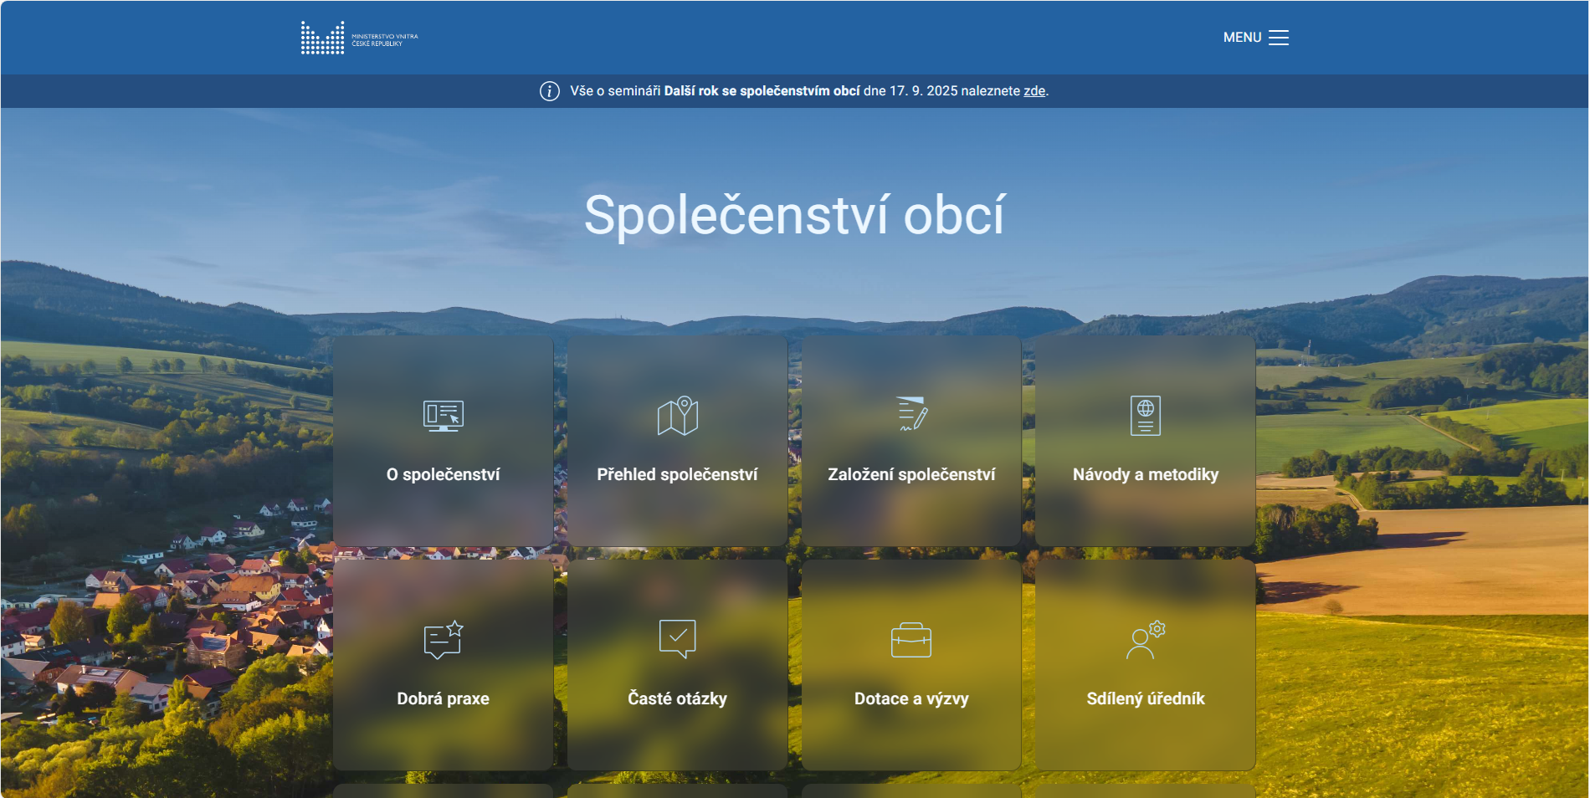
Podpora ze strany MV
Speciální webové stránky: www.spolecenstviobci.gov.cz
  Vzorové stanovy,
  Metodický postup vzniku společenství obcí,
  Metodika činnosti společenství obcí (orgány, sdílený úředník)
  Vzorová struktura plánovacího dokumentu
  Vzory pro zápis společenství obcí pro kraje
Ambasadoři v jednotlivých regionech
  Zajištění přímé komunikace s obcemi a DSO
Účast na jednání svazků či setkání starostů
Podpora činnosti krajských úřadů

Slide 23


Pojďme společně podpořit strategickou
meziobecní spolupráci!
Děkuji za pozornost

